Slide 1




Slide 2
Chính tả
Tập chép: Chị em
Theo Trần Đắc Trung

Slide 3






Chị em
Cái ngủ mày ngủ cho ngoan
Để chị trải chiếu, buông màn cho em.
Chổi ngoan mau quét sạch thềm,
Hòn bi thức đợi lim dim chân tường.
Đàn gà ngoan chớ ra vườn,
Luống rau tay mẹ mới ươm đầu hồi.
Mẹ về, trán ướt mồ hôi,
Nhìn hai cái ngủ chung lời hát ru.
Trần Đắc Trung

Slide 4

Người chị trong bài thơ làm những việc gì?
Người chị trong bài thơ đã trải chiếu, buông màn, ru em ngủ. Chị quét sạch thềm, đuổi gà không cho phá vườn rau và ngủ cùng em.
Bài thơ trên được viết theo thể thơ nào?
Bài thơ trên được viết theo thể thơ lục bát (1 dòng 6 chữ, 1 dòng 8 chữ.

Slide 5
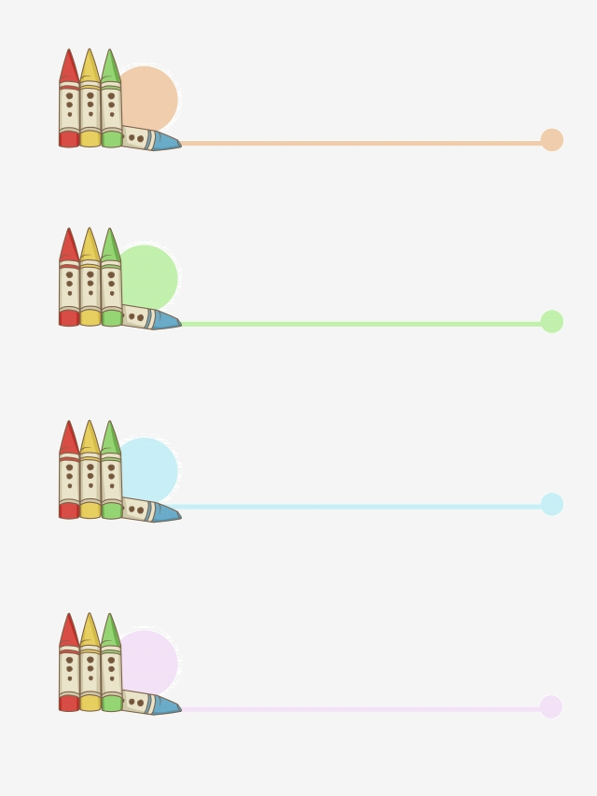
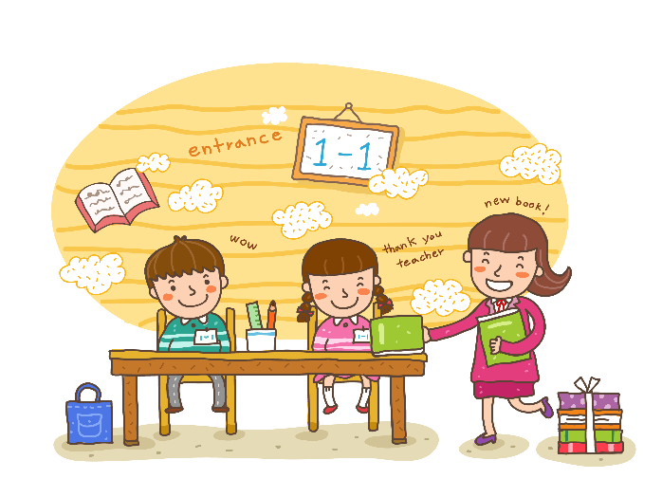
Luyện viết
trải chiếu
quét thềm
buông màn
lim dim

Slide 6



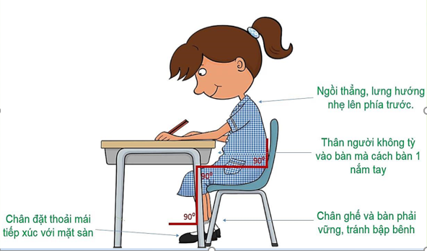


Tư thế ngồi viết

Slide 7


Tập chép

Slide 8

Thứ năm ngày 23 tháng 9 năm 2021
Chính tả
Chị em
Cái ngủ mày ngủ cho ngoan
Để chị trải chiếu, buông màn cho em

Slide 9

Soát lỗi chính tả

Slide 10

Bài tập chính tả
Bài 2: Điền vào chỗ trống ăc hay oăc:
- đọc ng… ngứ
ăc
oăc
- ng … tay nhau
- dấu ng … đơn
oăc
.

Slide 11
Bài 3: Tìm các từ chứa tiếng bắt đầu bằng ch hoặc tr, có nghĩa như sau:
- Trái nghĩa với riêng là:…
chung
trèo
- Cùng nghĩa với leo là:…
- Vật đựng nước để rửa mặt, rửa tay, rửa rau là:…
chậu

Slide 12


